Slide 1
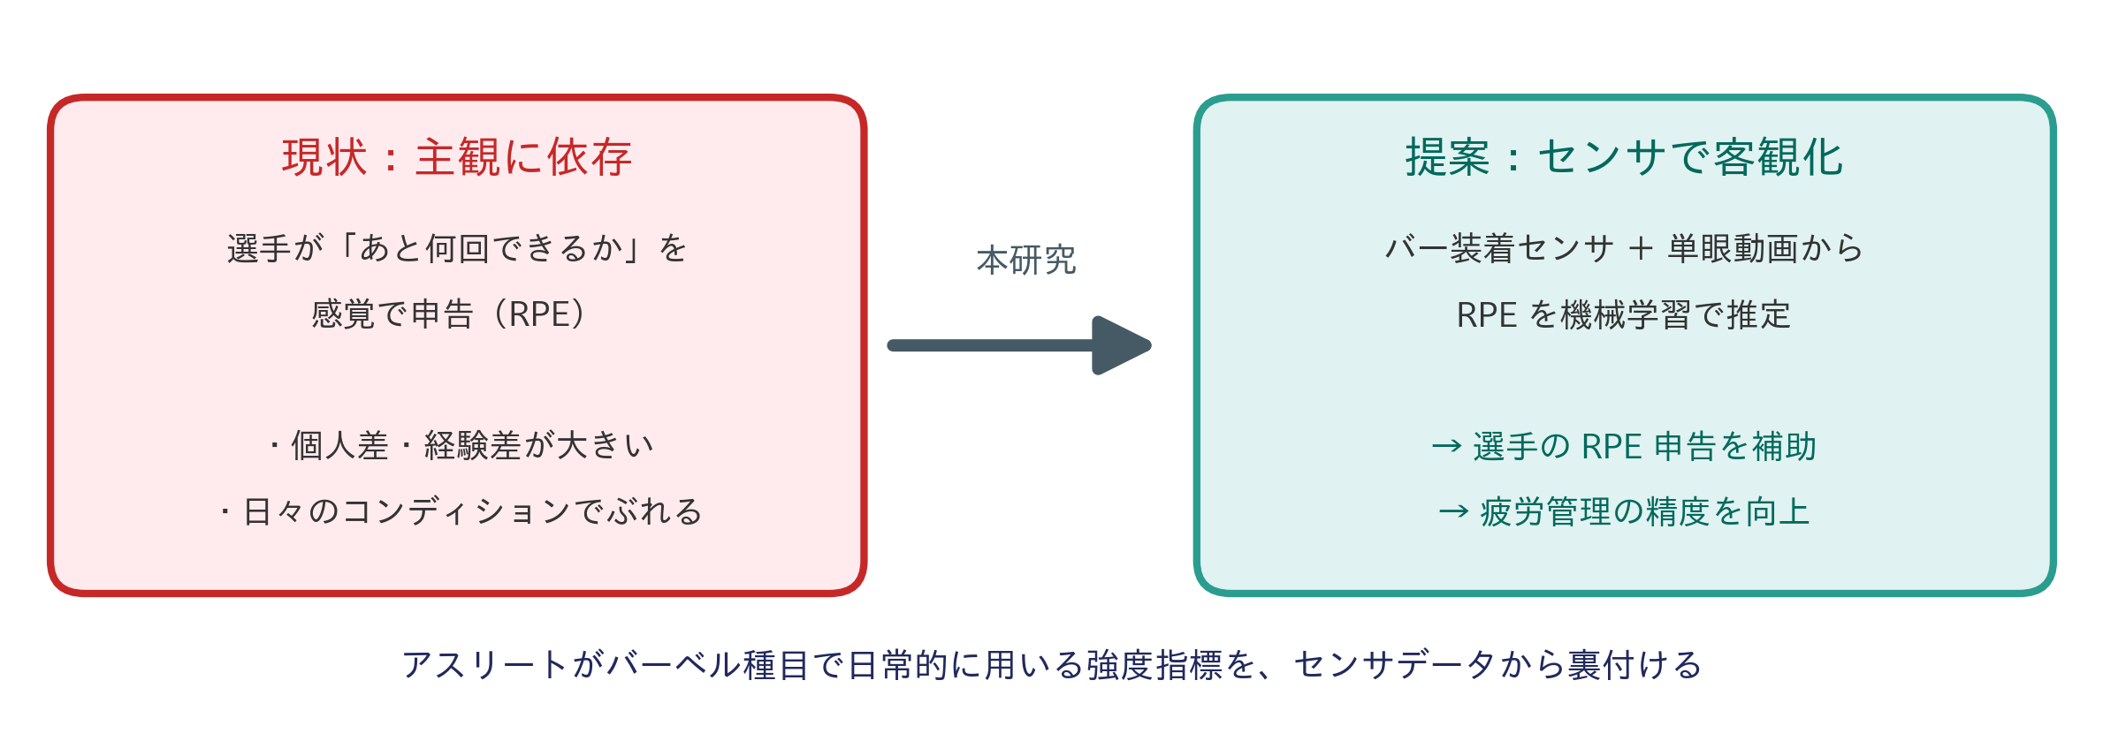
研究背景と課題
1
筋力トレーニングでは、負荷の決定を「アスリートの主観」に頼っている
RPE（主観的運動強度）とは
既存手法の課題
スクワット等のバーベル種目で広く使われる強度指標。
「あと何回挙げられるか」を 1〜10 の数値で申告する。
RPE 10 = 限界 / 9 = あと1回 / 8 = あと2回 / 7 = あと3回
① 主観ゆえのばらつき（個人差・経験差が大きい）
② 日々のコンディションにより申告がぶれる
③ 既存のセンサ計測はバー速度のみで、フォームの
崩れなど質的な変化を捉えられない
1 / 3

Slide 2
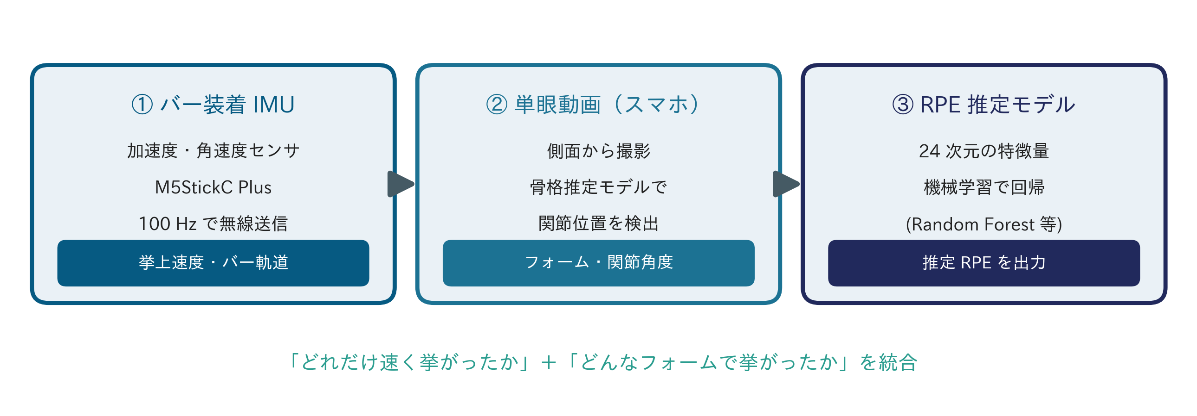
実験方法：バー装着センサ ＋ 単眼動画による計測
2
実験条件
評価方法
・対象種目：バックスクワット（1RM の 60〜95%）
・計測装置：M5StickC Plus（バー装着）＋ スマートフォン（側面撮影）
・手順：各セットを挙上 → 終了直後に RPE を申告 → センサデータと紐付け
・比較手法：MediaPipe Pose / YOLO26 Pose（骨格推定モデル 2 種）
・±1 RPE 以内ヒット率
（先行研究の到達値：93%）
・平均絶対誤差（MAE）
・被験者間クロスバリデーション
（未知の被験者への汎化性能）
2 / 3

Slide 3
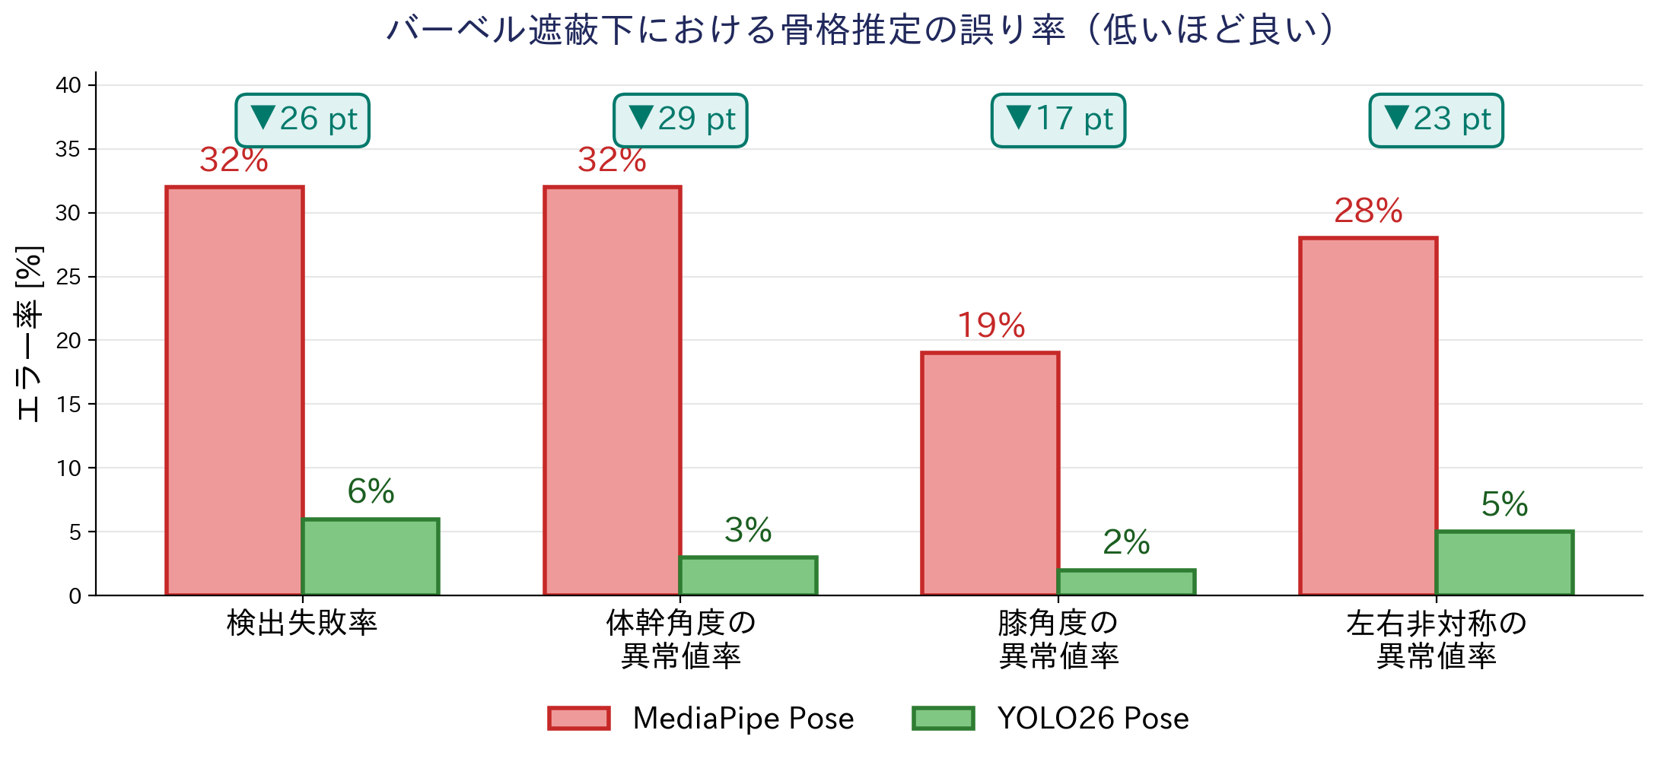
現時点での進捗とまとめ
3
課題：バーベル・セーフティバーによる「遮蔽」で、従来の骨格推定は破綻する
骨格推定モデルの選定
YOLO26 Pose の採用により
検出失敗率
32% → 6%
遮蔽下でも安定した
骨格特徴の取得が可能に
現時点の成果
今後の展開
・センサ・動画の同時計測システムを構築
・骨格推定モデルを比較し、遮蔽に強い手法を選定
・特徴量抽出から RPE 推定までの処理系を実装
・被験者データの収集と推定精度の検証
・計測環境の最適化（カメラ角度・センサ位置）
・RPE 申告補助・疲労管理ツールとしての実用化
3 / 3

